Slide 1
本科毕业设计阶段汇报（二）
李浩思
2020年2月21日

Slide 2
目录
1. 轨道预测误差
2. 频率噪声估计

Slide 3
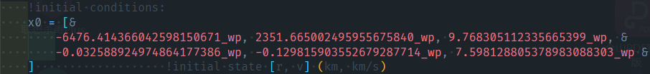
轨道积分初值
采用了位置、速度组成的六列矩阵：

Slide 4
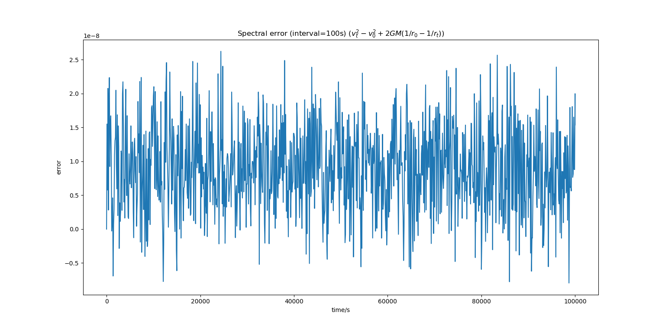
积分器误差

Slide 5
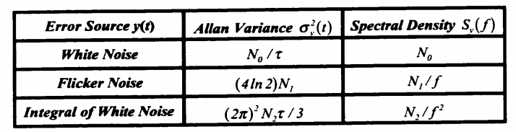


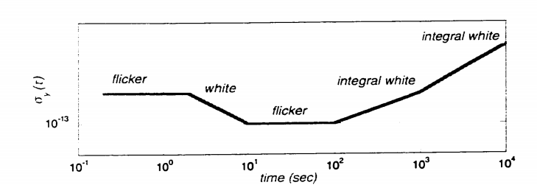
频率误差估计
艾伦方差

Slide 6

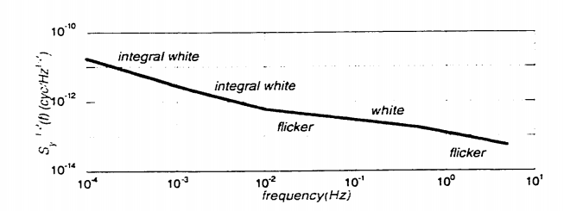
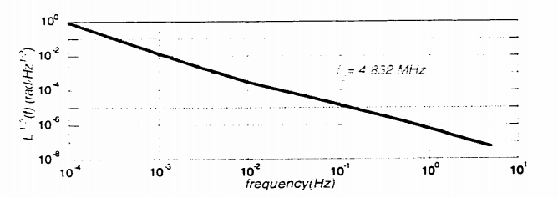
频率误差估计

Slide 7
频率误差估计

